Slide 1
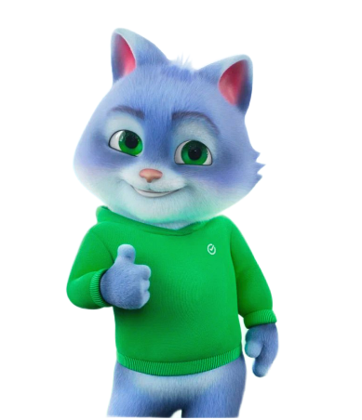
Техники эффективной коммуникации
на примере изучения финансовой грамотности
Надежда Лихошерст,
методист ООО “СберОбразование”
17 апреля 2025 года

Slide 2
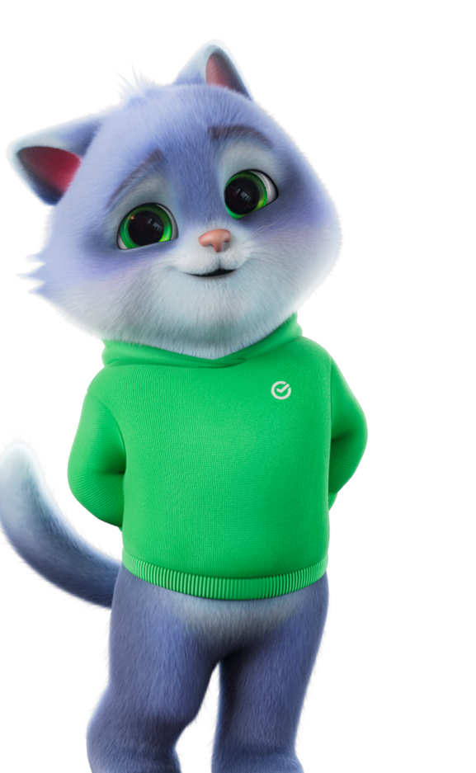
Что можно?
Что нельзя?
Что не запрещено, то можно
Поймать вчерашний день
Задавать вопросы в чате
Отражать свое настроение лайками, смайлами
Скачать презентацию
Что-то делать параллельно
Делать скрины и селфи
Познакомиться с предложенными ресурсами
Апробировать сервисы
Шутить
Использовать ненормативную лексику
Мешать другим участникам
Игнорировать эти правила

Slide 3
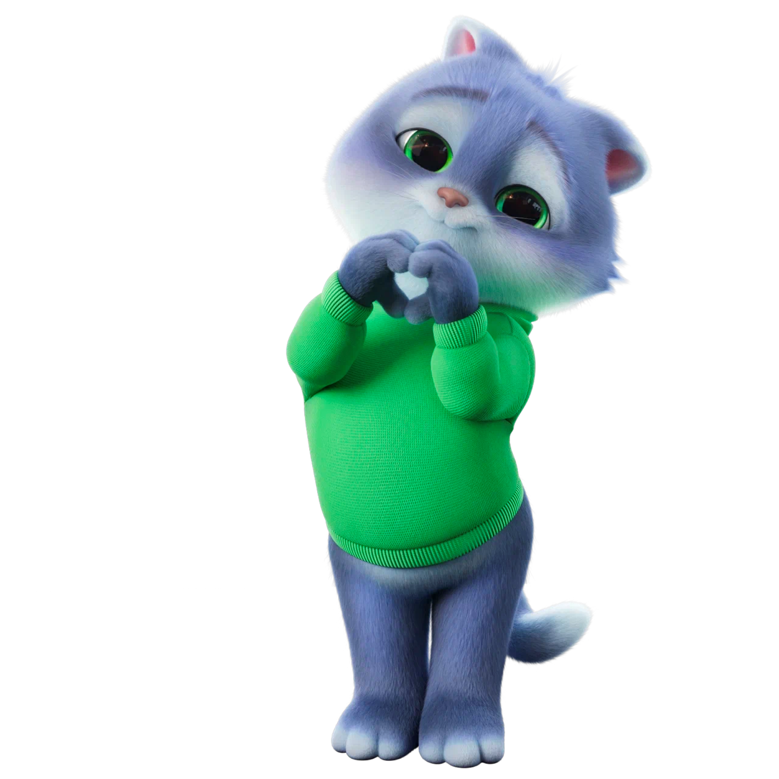
начнем с КРЕДИТА ДОВЕРИЯ

Slide 4
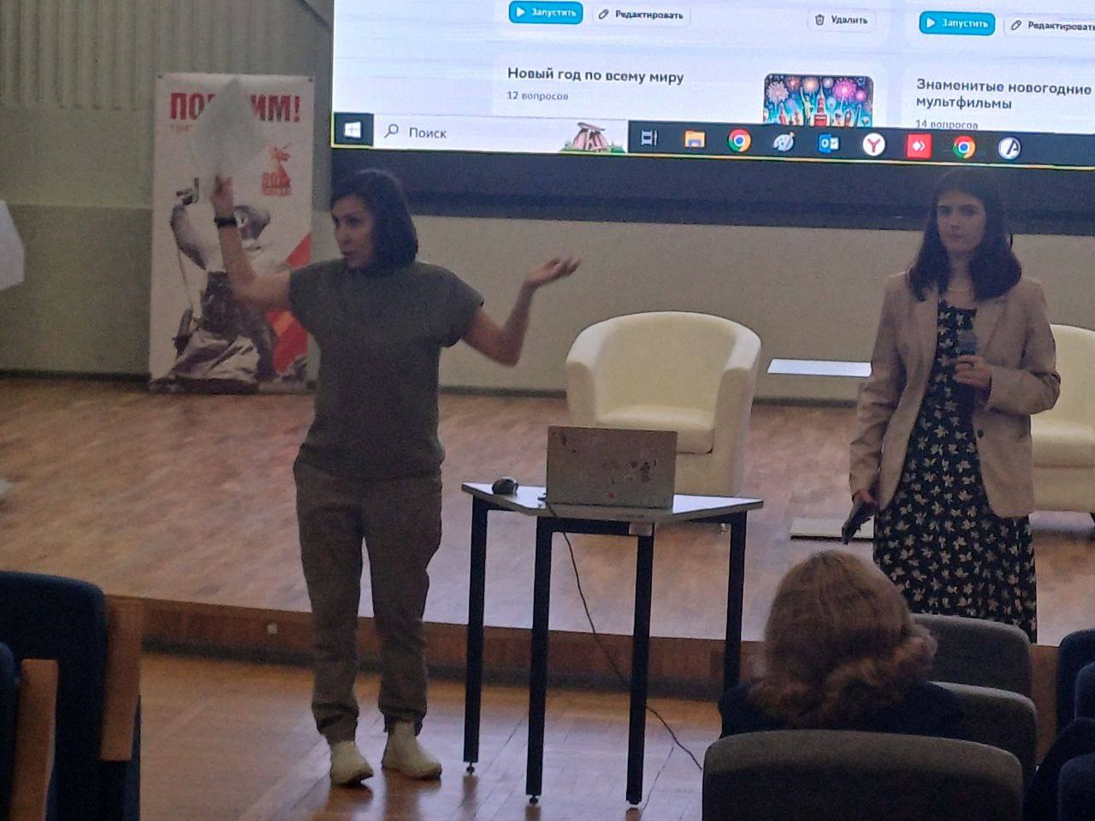
По данным психолога Альберта Мехрабиана,
около 7% смысла сообщений передается словами,
тогда как остальные 93% приходятся на невербальные элементы (интонация голоса, мимика, жесты).

Slide 5
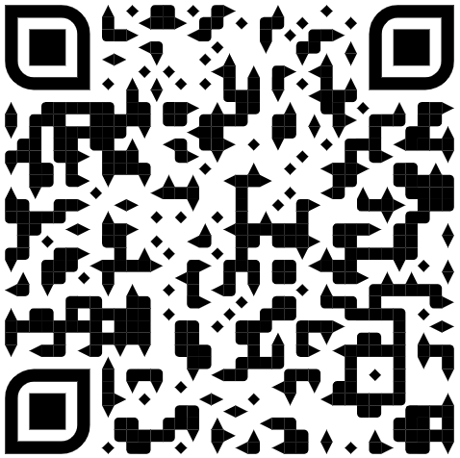
Человек способен удерживать одновременно максимум 7 ± 2 единицы информации (например, числа, имена).
Это открытие известно как правило Миллера
(«магическое число семь»).

Slide 6
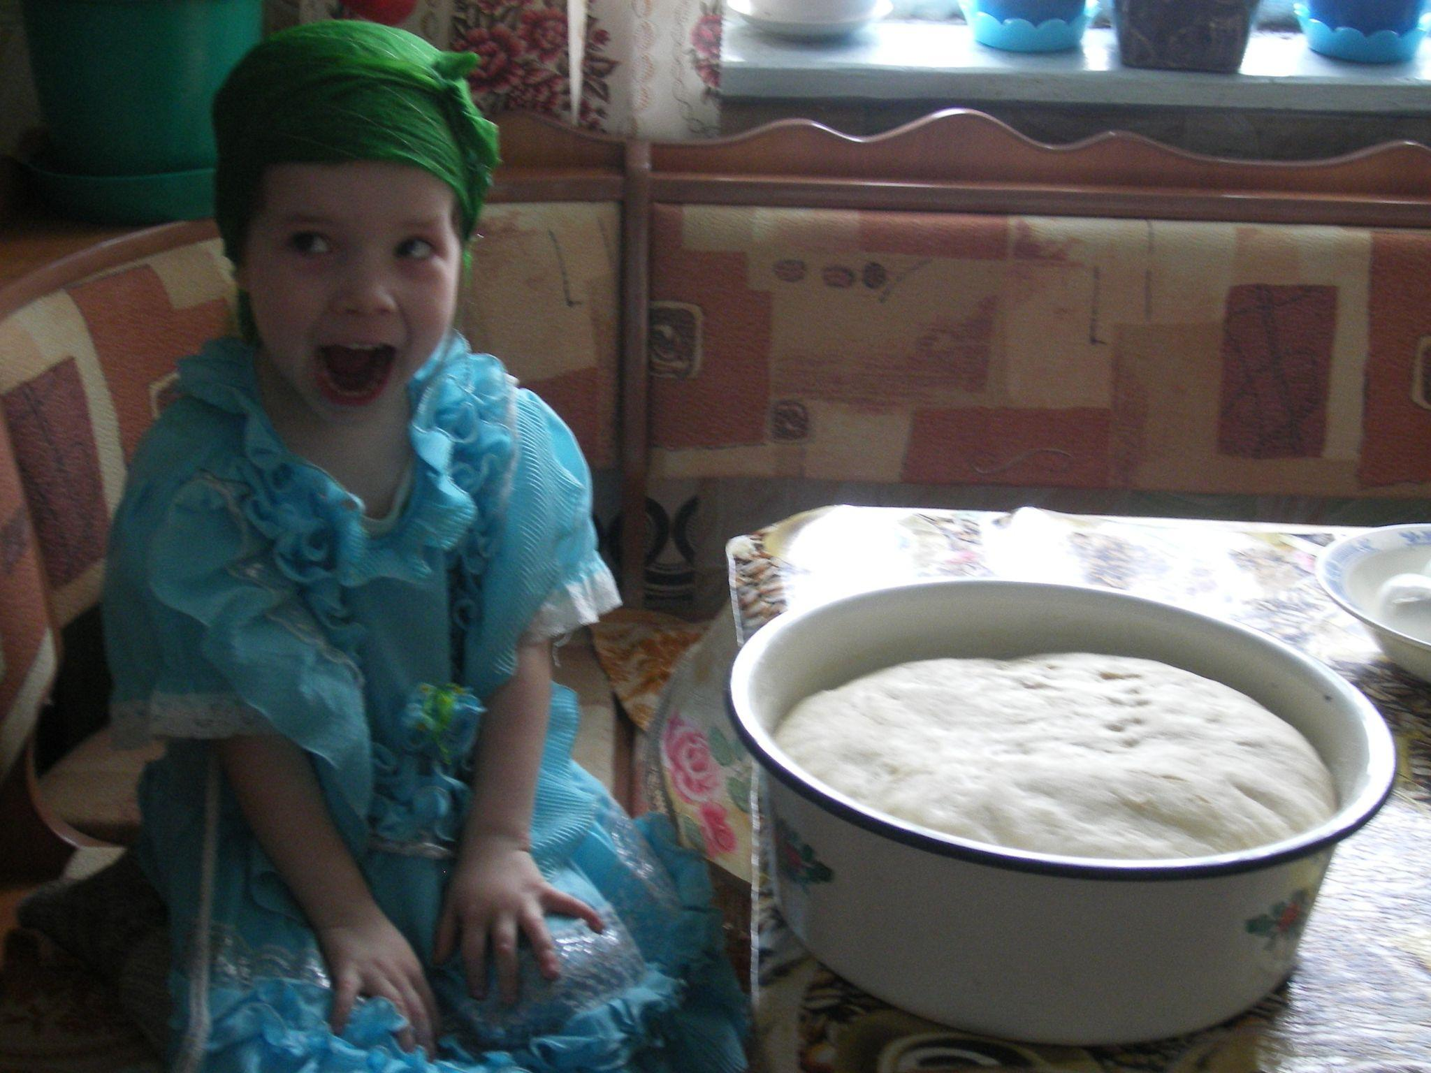
Когда мы наблюдаем эмоции другого человека,
наши зеркальные нейроны активируются, имитируя те же ощущения.
Например, вид улыбающегося лица вызывает улыбку в ответ примерно у 80% взрослых.

Slide 7
Сколько с КРЕДИТА ДОВЕРИЯ
вы согласны выдать спикеру?
Спикер запрашивает 10 у.е.

Slide 8
Что значит ЭФФЕКТИВНАЯ коммуникация?
1. Четкость формулировок
Ясность изложения помогает избежать недопонимания и ошибок восприятия.
2. Активное слушание
Умение внимательно воспринимать собеседника способствует лучшему пониманию его позиции и потребностей.
3. Эмпатия и уважение
Способность поставить себя на место другого улучшает взаимопонимание и укрепляет доверие.
4. Обратная связь
Регулярная проверка понимания и реакция собеседника позволяют скорректировать общение и повысить эффективность взаимодействия.
5. Адекватный выбор канала связи
Выбор подходящего способа передачи информации (личная встреча, телефон, электронная почта и др.) повышает вероятность успешного общения.

Slide 9
А еще эффективная коммуникация:
А. Безопасная
Б. Приводящая к результату В. Учитывающая ваш ресурс
“Эффективная коммуникация — искусство услышать сердцем больше, чем сказано словами”

Slide 10
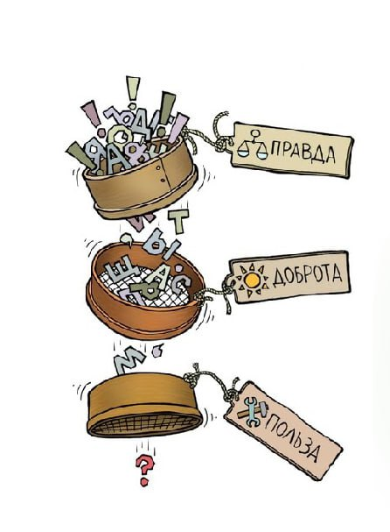
Четкость: приём “Сито”

Slide 11
Уважение: принятие сопротивления

Slide 12
Обратная связь: приём “Скажи иначе”

Slide 13
Обратная связь: приём “Скажи иначе”
«У всех получается, и ты сможешь!» → «Я вижу, как ты стараешься, и уверен(а), что это не зря!» «Не бойся, это ерунда!» → «Расскажи мне о своем страхе, я постараюсь понять» «Просто не думай об этом» → «Как ты себя чувствуешь? Хочешь обсудить, что случилось?» г «Просто возьми и сделай!» → «Может быть, есть что-то, что мешает тебе начать?» «Не переживай, забудь» → «Я понимаю, что это важно для тебя, я могу как-то помочь тебе это пережить?»

Slide 14
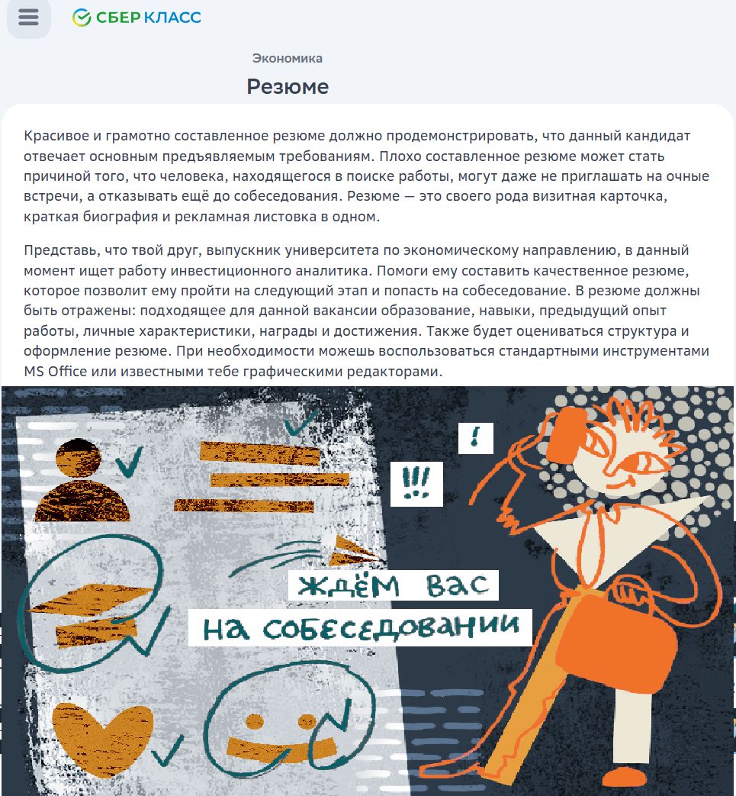
Обратная связь/ критериальное оценивание

Slide 15
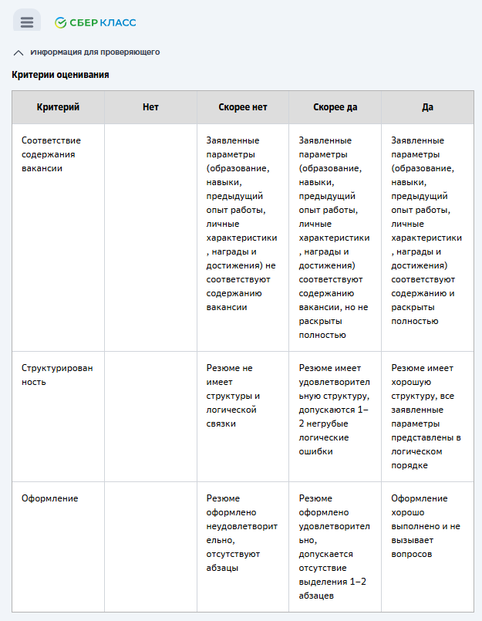
Обратная связь/ критериальное оценивание

Slide 16
Обратная связь: промпт-инъекции для профилактики
Когда ученик копирует вопрос, он не замечает скрытый текст и отправляет полный промпт в чат с ИИ.
В результате получает заведомо неверный ответ, который может по ошибке выбрать в тесте.

Slide 17
Слушание: цифровое зеркало

Slide 18
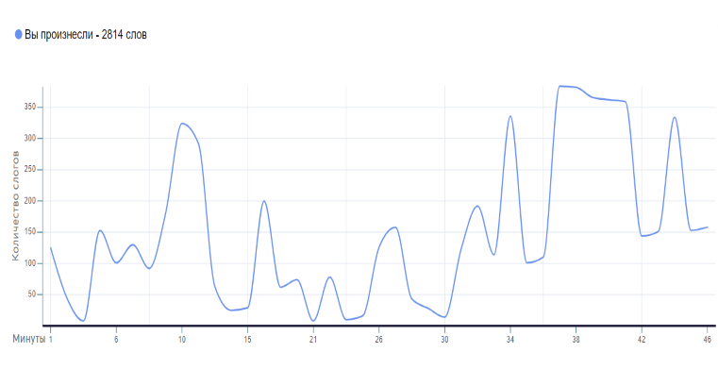
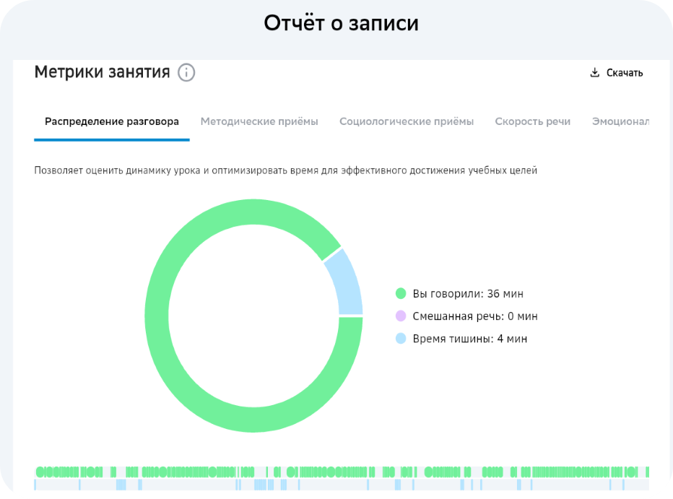
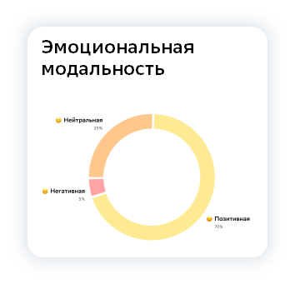

Slide 19
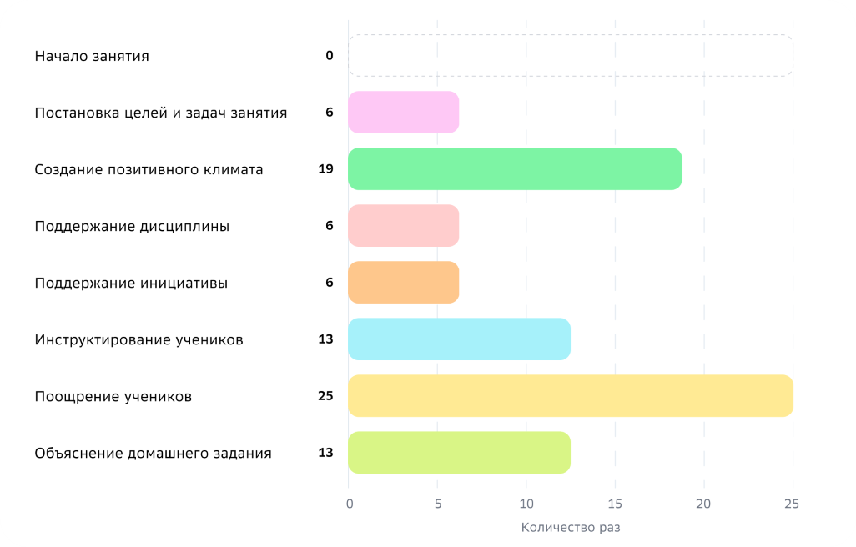

Slide 20
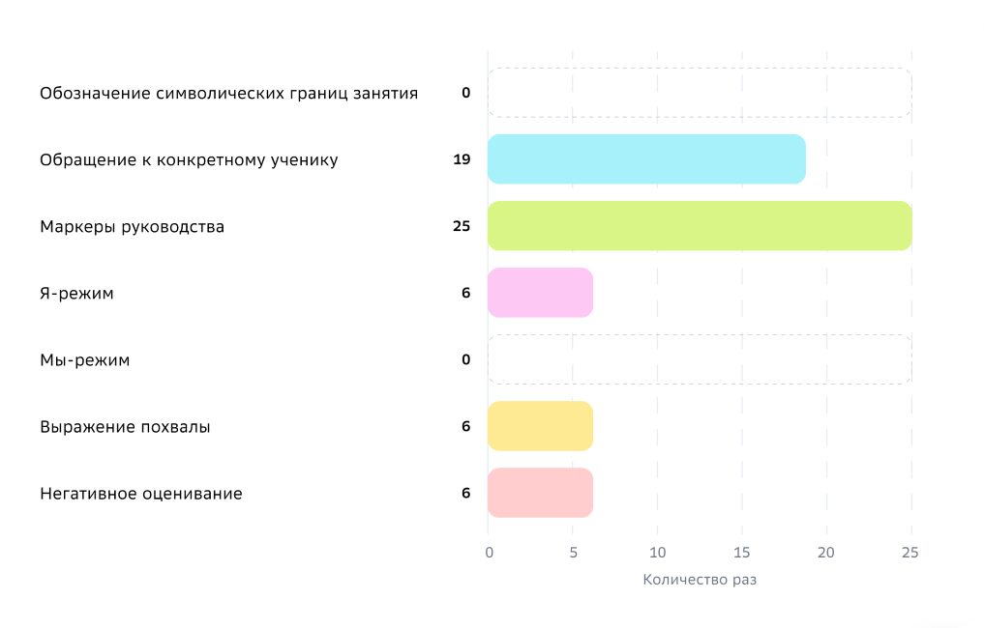

Slide 22
Выбор: помощники

Slide 23
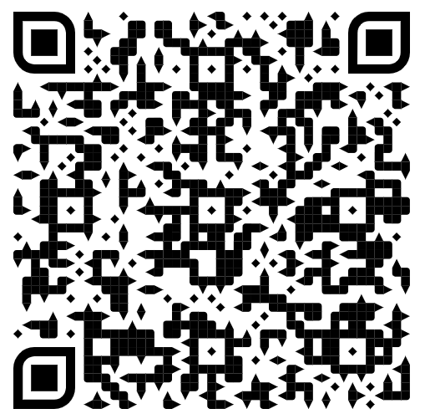

Slide 24
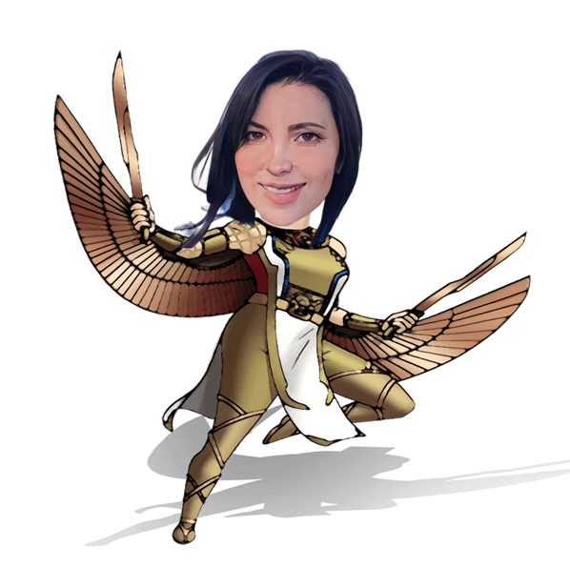

Slide 25
Оправдался ли выданный вами спикеру
КРЕДИТ ДОВЕРИЯ?

Slide 26
Надежда Лихошерст
Методист ООО “СберОбразование”,
n.likhosherst@sbereducation.ru

